Slide 1
MIZUHO BOOK
みずほ情報総研 技術企画部
篠原彩乃、平野悠介、久保田、西野京一郎、叶欣
1

Slide 2
目次
1．背景
2．システム概要
3．メリット
4．デモ
5．まとめ
2

Slide 3

背景
・皆さん周りの優秀な人たちの読んでる本、気になりませんか？
・上司や先輩のおススメしていた本、覚えていますか？
ターゲット：みずほ情報総研の社内システム部門
3

Slide 4
MIZUHOBOOKの機能
ログイン管理
エンティティ・部署ごとの読みたい・読んだランキング
人ごとに表示する
GoogleBookAPIによる本の検索および登録
点数、タグ、コメント
6

Slide 5
クラス図
社員
評価
書籍
社員ID
パスワード
社員名
エンティティ番号
社員ID
書籍ID
読みたい
読んだ
タグ1
タグ2
タグ3
評価
点数
コメント
書籍ID
書籍名
著者名
出版日
概要
1
*
*
1
1..*
1
エンティティ
エンティティ番号
エンティティ名
7

Slide 6
状態機械図
エンティティごとの表示
ログイン
本の
検索
[未登録]
本のランキング
[登録済]
本の登録
GoogleBookAPI
評価、タグ付け
読みたい・読んだ
履歴データの更新
個人ページ
読みたい・読んだ
ログアウト
8

Slide 7
デモ
これからデモを行う
8

Slide 8
店メリット
○購入者の情報を得ることによるデータの活用
⇒専門書を売りつける先の充実
○
9

Slide 9
企業側メリット
○同じ会社の人が読んでいる専門書がわかる
⇒業務が似ている事、役立つ可能性が高い本が多いと考えられる
○自分が参考にしたい人、技術的に優れている人、尊敬している人の読んでいる本が分かる
⇒自分の成長につなげられる
○会社内で共有したい本を提示することができる
⇒提供数による報酬
10

Slide 10


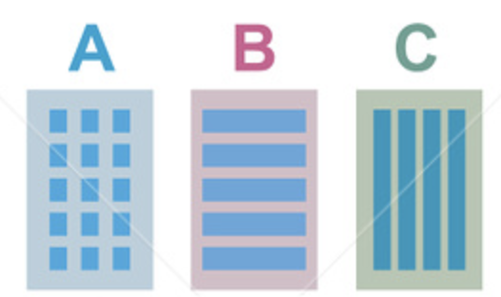
ビジネスモデル
自社サービス
パッケージソフト
本屋向け
本の購入割引
技術書の流行具合
データの構築
社員のモチベーション向上
部署ごとの交流の活性化
企業向け
MIZUHOBOOK
月間の利用料金
大手企業の利用実績
→ノーハウ
11

Slide 11
まとめ及び今後の展望
まとめ
  GoogleBookAPI による本の検索
  自社サービスをパッケージ化しさらに展開
今後の展望
  DB化によるデータの管理および分析
  APIの複数検索
12

